Slide 2

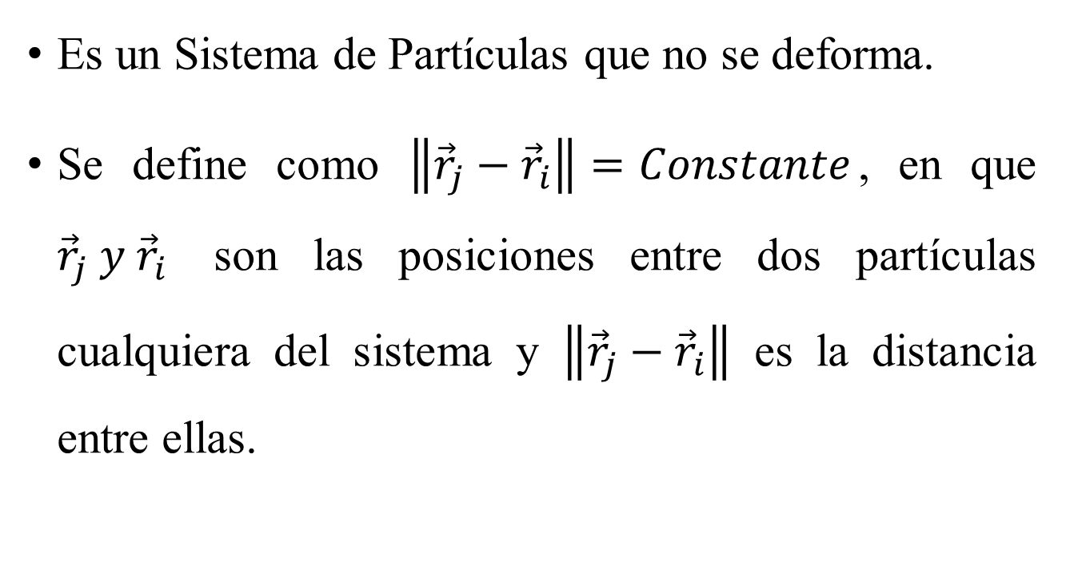

Sólido Rígido
Es un Sistema de Partículas que no se deforma.
Se define como $\left\|{\vec{r}}_{j}−{\vec{r}}_{i}\right\|=Constante$, en que ${\vec{r}}_{j} y {\vec{r}}_{i}$ son las posiciones entre dos partículas cualquiera del sistema y $\left\|{\vec{r}}_{j}−{\vec{r}}_{i}\right\|$ es la distancia entre ellas.
$${\vec{r}}_{j}$$
$${\vec{r}}_{i}$$

Slide 3
Movimiento del Sólido Rígido
Es el movimiento de cada una de las partículas que lo constituyen: es complejo
Se estudia como el movimientos del Centro de Masa ( Traslación) mas el Movimiento de Rotación de cada una de las partículas respecto al Centro de masa: todas giran con la misma ω.

Slide 4
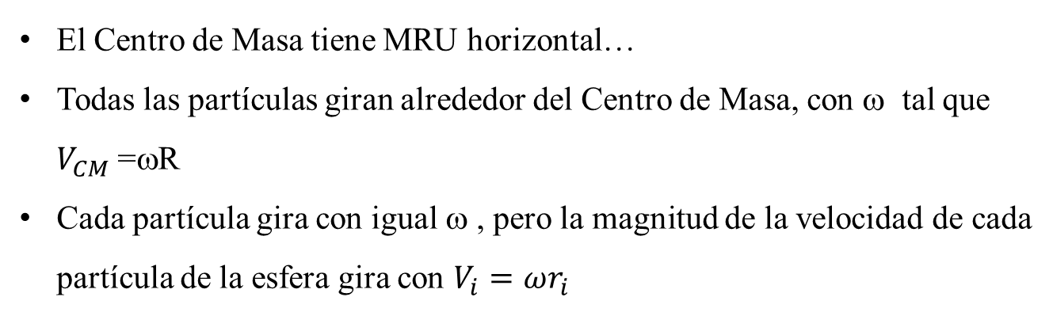
Ejemplo: Análisis del movimiento de una esfera que rueda sin resbalar sobre una superficie horizontal.
El Centro de Masa tiene MRU horizontal…
Todas las partículas giran alrededor del Centro de Masa, con ω tal que $V_{CM}$=ωR
Cada partícula gira con igual ω , pero la magnitud de la velocidad de cada partícula de la esfera gira con $V_{i}=ωr_{i}$

Slide 5
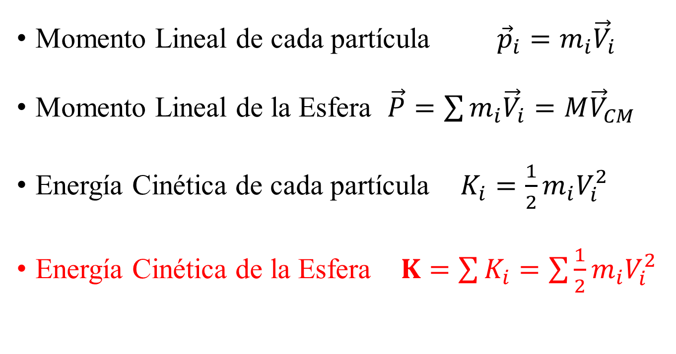
Cantidad de Movimiento Lineal y Energía Cinética de la Esfera.
Momento Lineal de cada partícula ${\vec{p}}_{i}=m_{i}{\vec{V}}_{i}$
Momento Lineal de la Esfera $\vec{P}=\sum{m_{i}{\vec{V}}_{i}}=M{\vec{V}}_{CM}$
Energía Cinética de cada partícula $K_{i}={\frac{1}{2}m}_{i}V_{i}^{2}$
Energía Cinética de la Esfera $K=\sum{K_{i}}=\sum{{\frac{1}{2}m}_{i}V_{i}^{2}}$

Slide 6







$${\vec{v}}_{i}$$
$${\vec{R}}_{i}={\vec{R}}_{CM}+{\vec{r}}_{i}$$
$${\vec{V}}_{i}={\vec{V}}_{CM}+{\vec{v}}_{i}$$
(i)Respecto SR Fijo en Tierra
(CM) Respecto SR Fijo en Tierra
Respecto al CM
$${\vec{v}}_{i}⊥{\vec{r}}_{i}$$
${m_{i}\vec{v}}_{i}={\vec{p}}_{i}$ Es la Cantidad de Movimiento Lineal de la Partícula “i” respecto del Centro de Masa.
$\sum{{\vec{p}}_{i}=}\vec{P}=0 ,$porque es respecto del Centro de Masa
$$I_{CM}≡\sum{{\left(m_{i}r_{i}^{2}\right)}_{CM}}$$
Es el momento de inercia del sólido respecto a un eje que pasa por su Centro de Masa (I₀)
$${\vec{V}}_{i}$$
$${\vec{r}}_{i}$$
Y
$${\vec{R}}_{i}$$
$${\vec{V}}_{CM}$$
$${\vec{R}}_{CM}$$
X

Slide 7
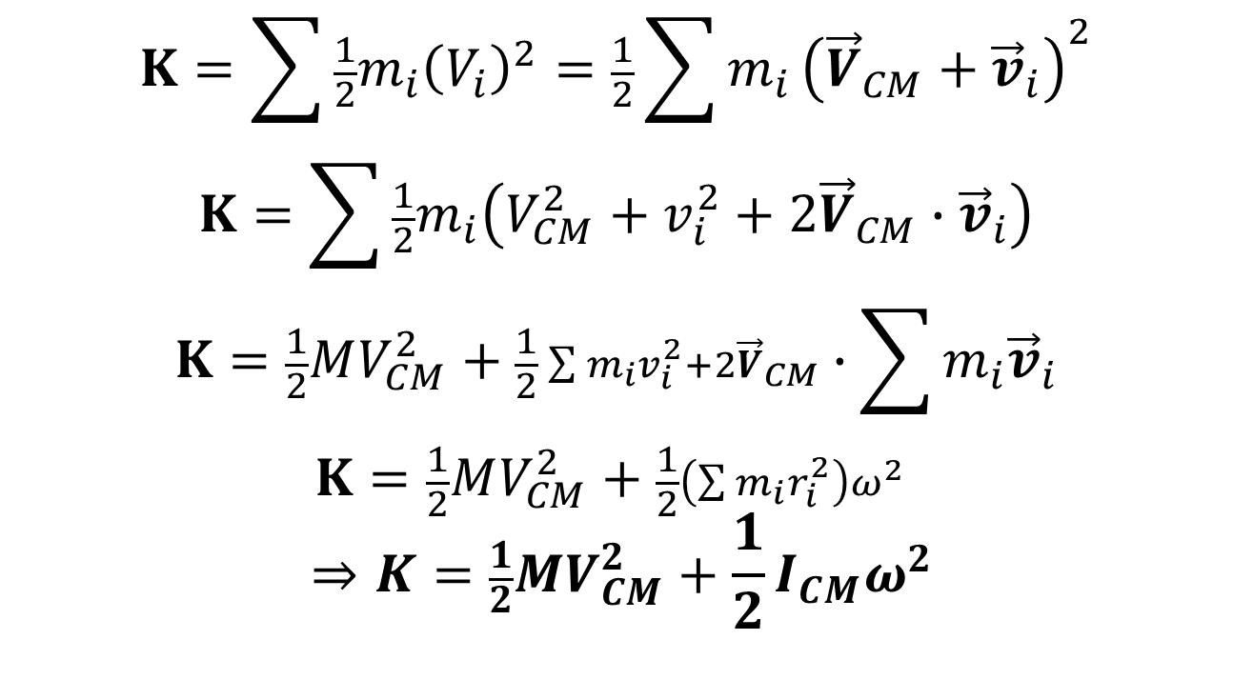
Energía Cinética de Sólido
$$K=\sum{{\frac{1}{2}m}_{i}{\left(V_{i}\right)}^{2}=\frac{1}{2}\sum{m_{i}}}{\left({\vec{V}}_{CM}+{\vec{v}}_{i}\right)}^{2}$$
$$K=\sum{\frac{1}{2}m_{i}\left(V_{CM}^{2}+v_{i}^{2}+2{\vec{V}}_{CM}∙{\vec{v}}_{i}\right)}$$
$$K=\frac{1}{2}MV_{CM}^{2}+\frac{1}{2}\sum{m_{i}v_{i}^{2}}+2{\vec{V}}_{CM}∙\sum{m_{i}{\vec{v}}_{i}}$$
$$K=\frac{1}{2}MV_{CM}^{2}+\frac{1}{2}\left(\sum{m_{i}r_{i}^{2}}\right)ω^{2}$$
$$⇒K=\frac{1}{2}MV_{CM}^{2}+\frac{1}{2}I_{CM}ω^{2}$$
0

Slide 9
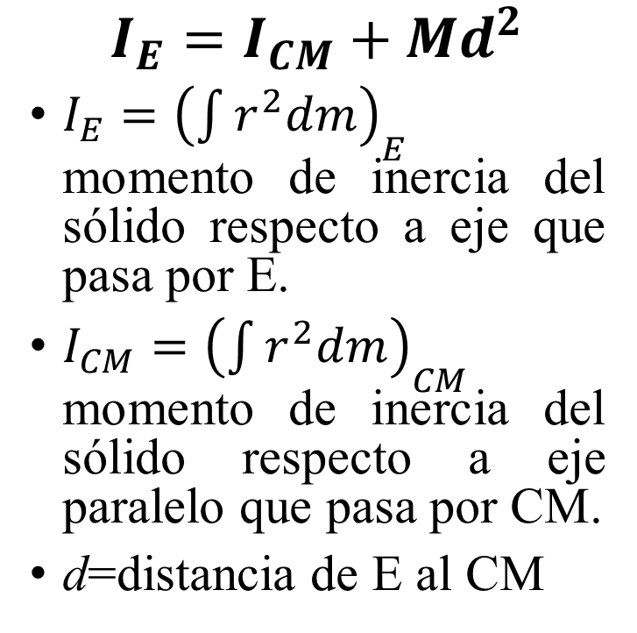
Teorema de ejes Paralelos
$$I_{E}=I_{CM}+Md^{2}$$
$I_{E}={\left(\int{r^{2}dm}\right)}_{E}$ momento de inercia del sólido respecto a eje que pasa por E.
$I_{CM}={\left(\int{r^{2}dm}\right)}_{CM}$ momento de inercia del sólido respecto a eje paralelo que pasa por CM.
d=distancia de E al CM
d
CM
d
E
d

